Slide 1
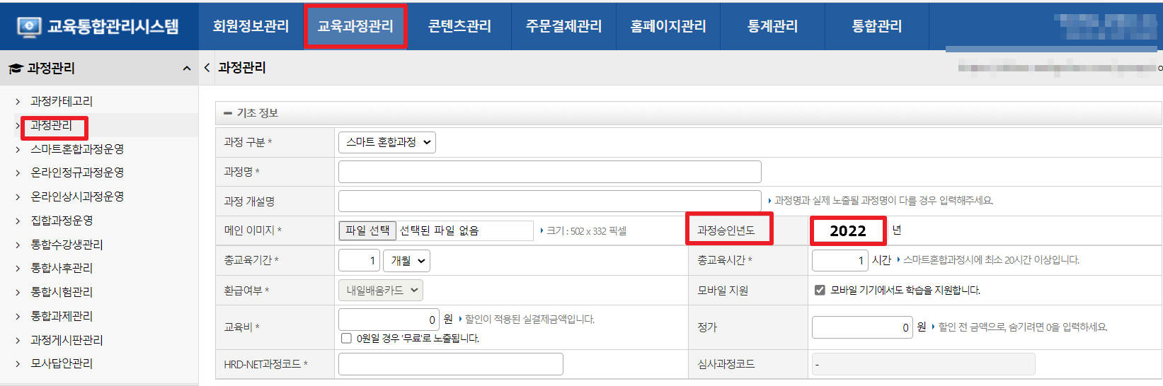
과정관리> 과정등록시 과정승인년도 추가 입력 업그레이드 안내
아래와 같이 과정등록시 과정승인년도 추가 칸에 해당 년도에 승인받은 과정은 승인년도칸에 기입

Slide 2
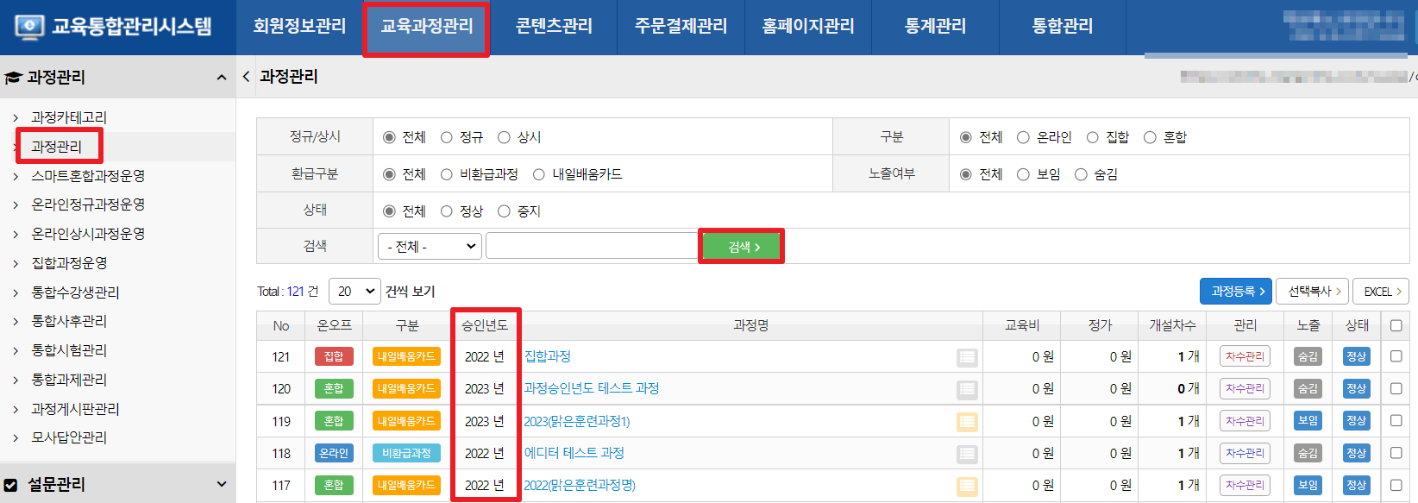
승인년도를 기입하시면 과정관리에 과정명 옆에 승인년도 칸이 생성됩니다.
예: 2022년 검색을 누르시면 2022년만 검색되어 편하게 찾을 수 있습니다.

